Slide 1

Debugging
GCC 4.1.2 STL Implementation

Slide 2

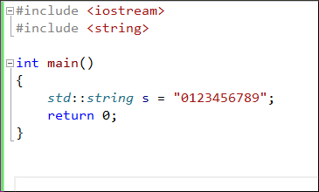
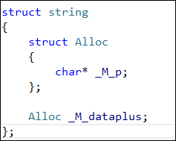
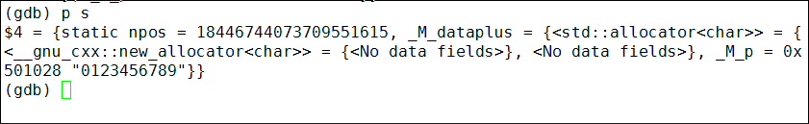

gcc 4.1.2 STL Internals —— STRING
点击添加文本
点击添加文本
点击添加文本
(gdb) set print pretty on
点击添加文本

Slide 3
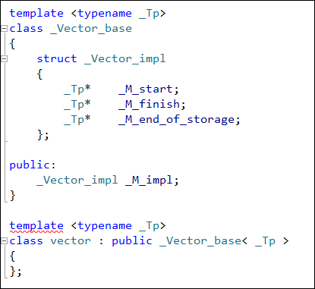
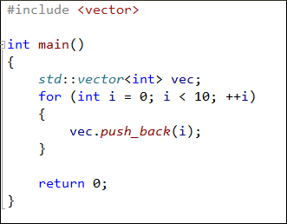
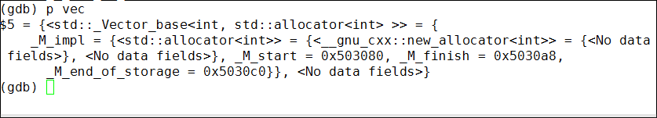
gcc 4.1.2 STL Internals —— vector
点击添加文本
点击添加文本
点击添加文本
_M_end_of_stroage
p (int [10])*vec._M_impl._M_start
p *vec._M_impl._M_start@10
0
1
2
^
点击添加文本
_M_start
_M_finish

Slide 4
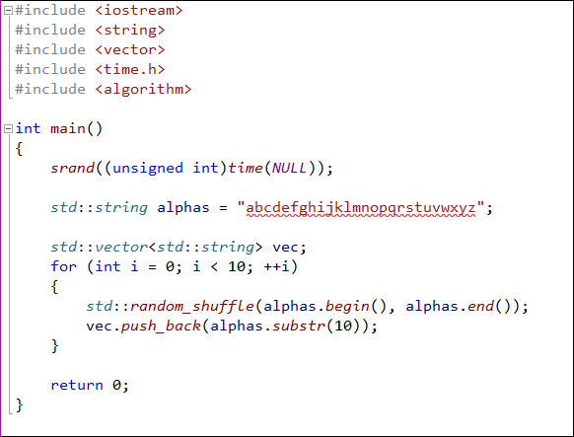
练习
用x命令观察随机生成的字符串
点击添加文本
点击添加文本
点击添加文本
点击添加文本

Slide 5
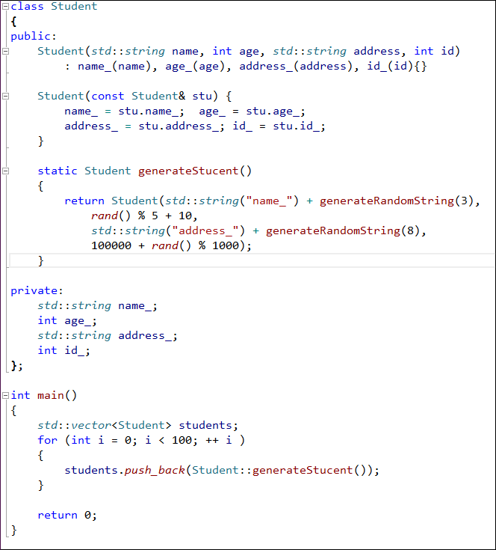
练习
找出第33个学生的信息
点击添加文本
点击添加文本
点击添加文本
点击添加文本

Slide 6
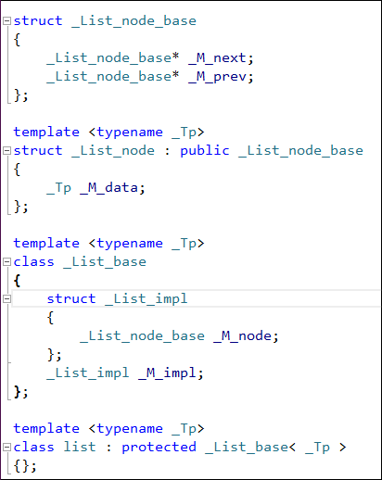
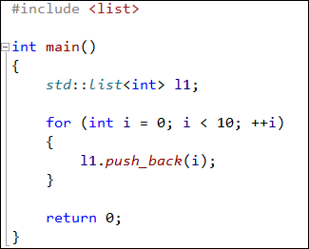
gcc 4.1.2 STL Internals —— LIST
点击添加文本
点击添加文本
点击添加文本
_M_impl
_M_next
_M_prev
点击添加文本
_M_next
_M_next
_M_next
_M_prev
_M_prev
_M_prev
_M_data
_M_data
_M_data

Slide 7
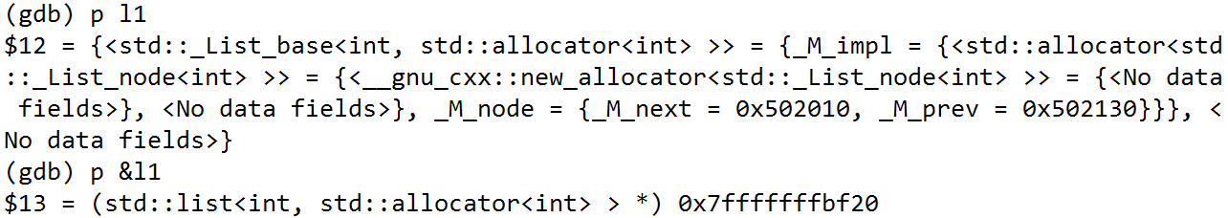
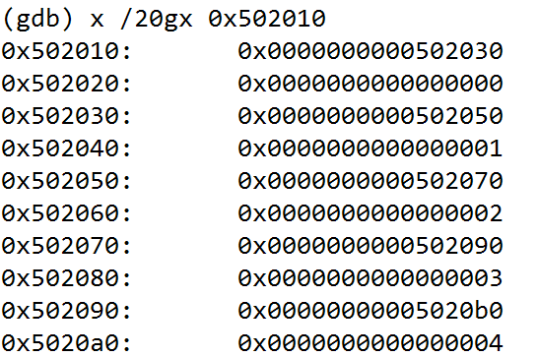
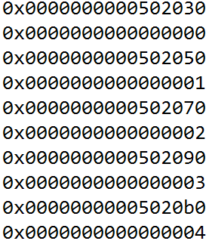
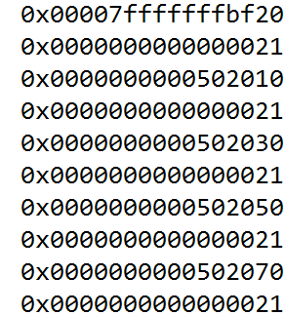
gcc 4.1.2 STL Internals —— LIST
点击添加文本
点击添加文本
_M_impl
_M_next
点击添加文本
_M_prev
_M_next
_M_next
_M_next
点击添加文本
_M_prev
_M_prev
_M_prev
_M_data
_M_data
_M_data

Slide 8
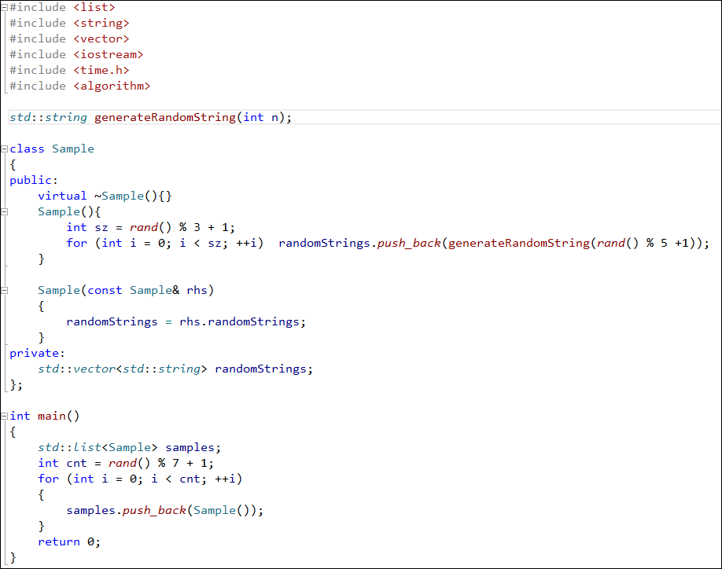
练习
给出samples中的全部信息
点击添加文本
点击添加文本
点击添加文本
点击添加文本

Slide 9
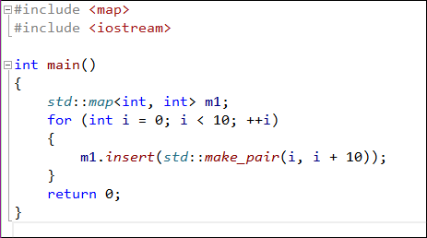
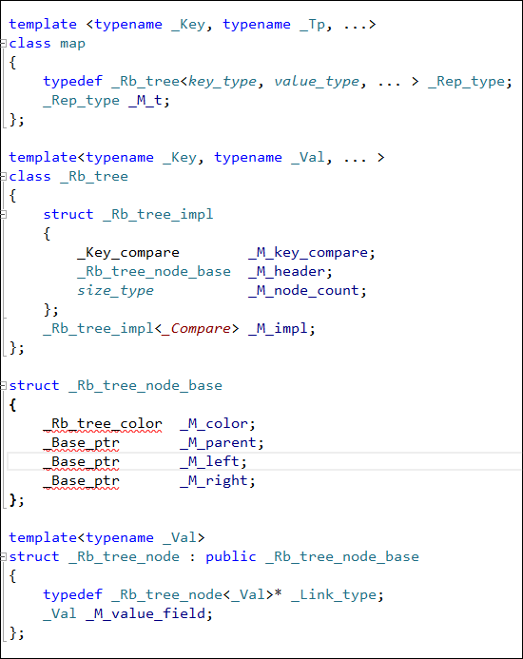
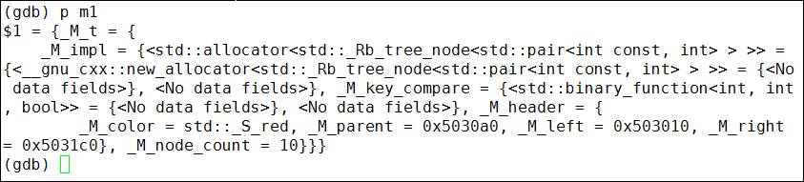
gcc 4.1.2 STL Internals —— MAP
点击添加文本
点击添加文本
点击添加文本
点击添加文本

Slide 10
gcc 4.1.2 STL Internals —— MAP
_M_key_compare
_M_color
Root
_M_parent
_M_color
点击添加文本
_M_left
_M_parent
_M_right
_M_left
key(2)
_M_right
value(12)
点击添加文本
_M_node_count
Max
Min
_M_color
_M_color
_M_parent
_M_parent
点击添加文本
_M_left
_M_left
_M_color
_M_right
_M_right
_M_color
_M_parent
key(1)
key(3)
_M_parent
_M_left
value(11)
value(13)
_M_left
_M_right
_M_right
点击添加文本
key(0)
key(4)
value(10)
value(14)

Slide 11
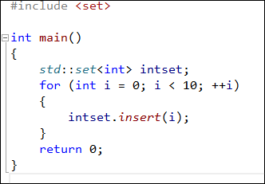
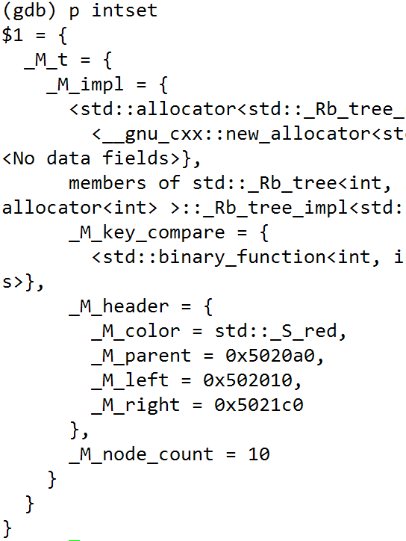
gcc 4.1.2 STL Internals —— SET
点击添加文本
点击添加文本
_M_color
点击添加文本
_M_parent
_M_left
_M_right
key
点击添加文本
value

Slide 12
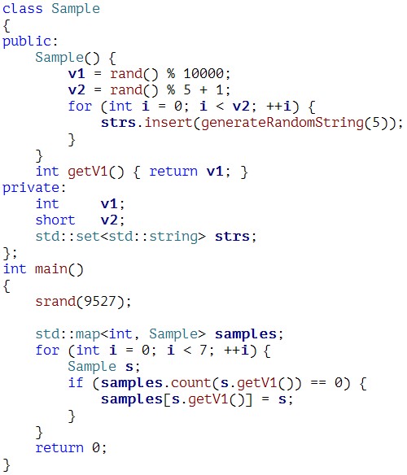
练习
调试map中的内容
点击添加文本
点击添加文本
点击添加文本
点击添加文本

Slide 13
Q & A

Slide 14
Thank You

